Slide 1
IL POSIZIONAMENTO
COMPETITIVO

Slide 2
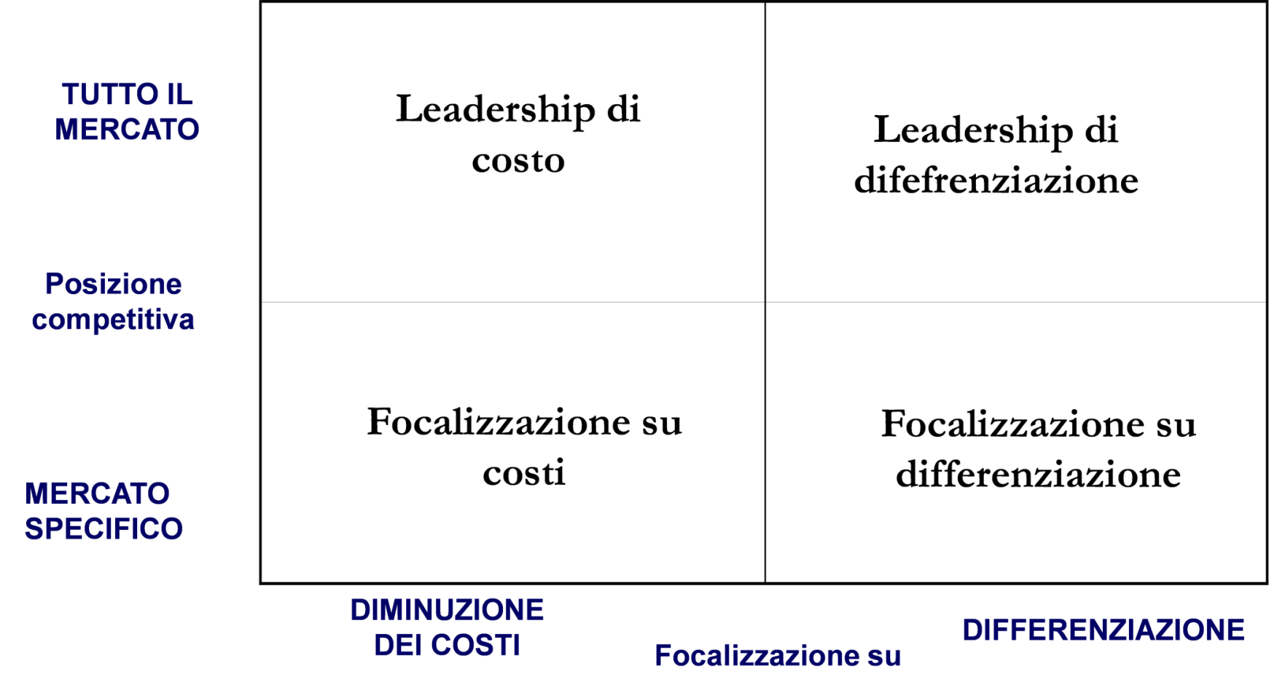
IL CONTESTO COMPETITIVO: LA MATRICE DI PORTER
2

Slide 3
ELEMENTI CHIAVE
RISORSE E
COMPETENZE
Leadership
di costo
Impianti di scala
Controllo dei costi
Eliminazione clienti marginali
Capitali disponibili
Competenze tecniche
Efficienza organizzativa
Attenzione al marchio, al design, al servizio, alla qualità
creatività
Capacità di R&D
Marketing
Differenziazione
3

Slide 4
la differenziazione
LA DIFFERENZIAZIONE È LA DEFINIZIONE DI UN INSIEME DI DIFFERENZE SIGNIFICATIVE IN GRADO DI RENDERE DISTINGUIBILE PER L’ACQUIRENTE L’OFFERTA DELL’IMPRESA RISPETTO A QUELLE DEI CONCORRENTI
4
4

Slide 5
Aspetto quantitativo della differenziazione
?
Aspetto qualitativo della differenziazione
?
SU QUANTI FATTORI PUNTARE?
Qualità, servizio, convenienza, valore….
SU QUALI FATTORI PUNTARE?
Analisi differenziale con la concorrenza
5
5

Slide 6
RIES E TROUT : «POSITIONING: THE BATTLE FOR YOUR MIND»
IL POSIZIONAMENTO NASCE ASSIEME AL PRODOTTO, SIA ESSO UN BENE, UN SERVIZIO, UN’IMPRESA, UN’ISTITUZIONE O ANCHE UN INDIVIDUO. MA IL POSIZIONAMENTO NON HA NULLA A CHE VEDERE CON L’INTERVENTO SUL PRODOTTO, BENSÌ RIGUARDA L’INTERVENTO DA EFFETTUARSI SULLA MENTE DEL POSSIBILE ACQUIRENTE. IL POSIZIONAMENTO, CIOÈ, RIGUARDA IL MODO IN CUI UN PRODOTTO TROVA COLLOCAZIONE NELLA MENTE DEL POTENZIALE CONSUMATORE
6
6

Slide 7
IL POSIZIONAMENTO CONSISTE NEL DEFINIRE L’OFFERTA DELL’IMPRESA IN MODO TALE DA CONSENTIRE DI OCCUPARE UNA POSIZIONE DISTINTA E APPREZZATA NELLA MENTE DEI CLIENTI OBIETTIVO
7
7

Slide 8
BRAND MAP
Az 1
Az 8
Vuoto di offerta
Az 1
Az 4
Az 3
Az 9
Vuoto di offerta
Az 6
Az 5
Az 10
Vuoto di offerta
Vuoto di offerta
Az 7

